Slide 1

第二組 逃出絕命陣-Three.js
Presented by 林俊廷 高培倫 洪家楷 劉德毅 陳柏彣
June 21, 2017

Slide 2
Instruction
What is Three.js?
將它拆成three + js來理解，three代表3D，js代表Javascript。那麼合起来，three.js就是使用Javascript 來寫3D網頁程式的意思。
Concept of Three.js
在Web實做3D最簡單的方式就是透過webGL。webGL 基於openGL，是一個可以利用 JavaScript API 來操作電腦繪圖的技術。但畢竟webGL是基於 openGL 上，也就是說如果不使用任何函式庫的情況下，必須跟較底層的語法及 API 打交道，這意味著需要花更多的成本學習新的語法。
Three.js就因此誕生了，three.js就像是 jQuery 一樣，將一些 webGL 上的操作包裝成較為簡易的 API，方便開發者使用

Slide 3
Instruction
Basic operation of Three.js
Demo : 建立3D Cube
Step 1 : 需要一個支援webGL的瀏覽器(eg. Google Chrome)
Step 2 : 建立Html檔案，將three.js都寫在<script> tag裡面
Step 3 : 建立場景(Scene)、渲染器(Renderer)、相機(Camera)、物體(mesh, 包含幾何體Geometry及材質Meterial

Slide 4
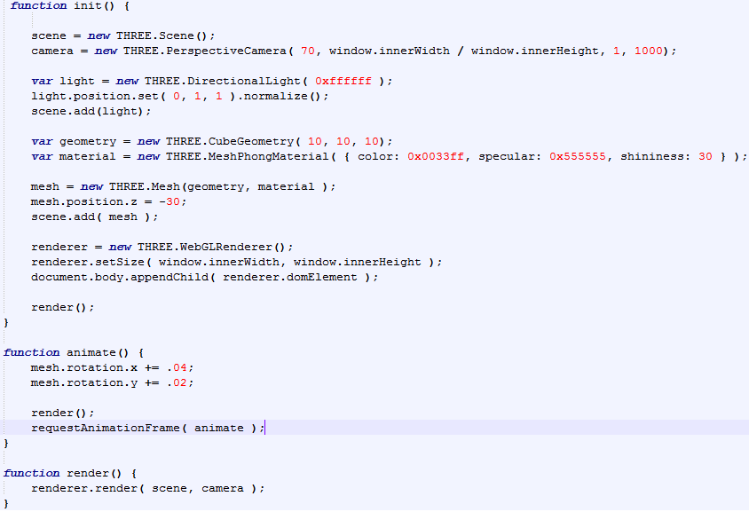
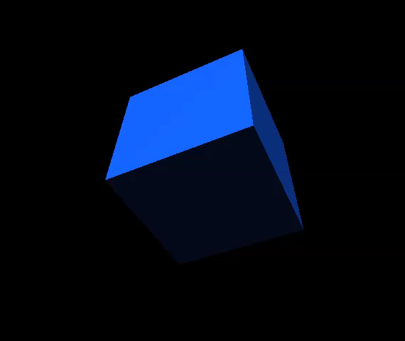
Instructions

Slide 5
Exist Application
Three.js是源自於github的一個開發項目，使用JavaScript搭配上Google V8引擎，使得WebGL能在web快速的執行。Three.js本質是WebGL，只要瀏覽器支援WebGL就能運行(eg. Chrome、FireFox、360瀏覽器) 。大部份應用使用在網頁設計、遊戲開發。
Apple 首頁 - https://www.apple.com/macos/sierra/
Cube (A game of google map) - http://www.playmapscube.com/
Gorescript - http://cdn.edgecast.steamstatic.com/steam/apps/256685455/movie480.webm?t=1495455297

Slide 6
Potential Application

Slide 7

Scenario
小毅是個專業的實況主，他今天決定介紹一款網頁遊戲 – 逃出絕命陣。

Slide 8
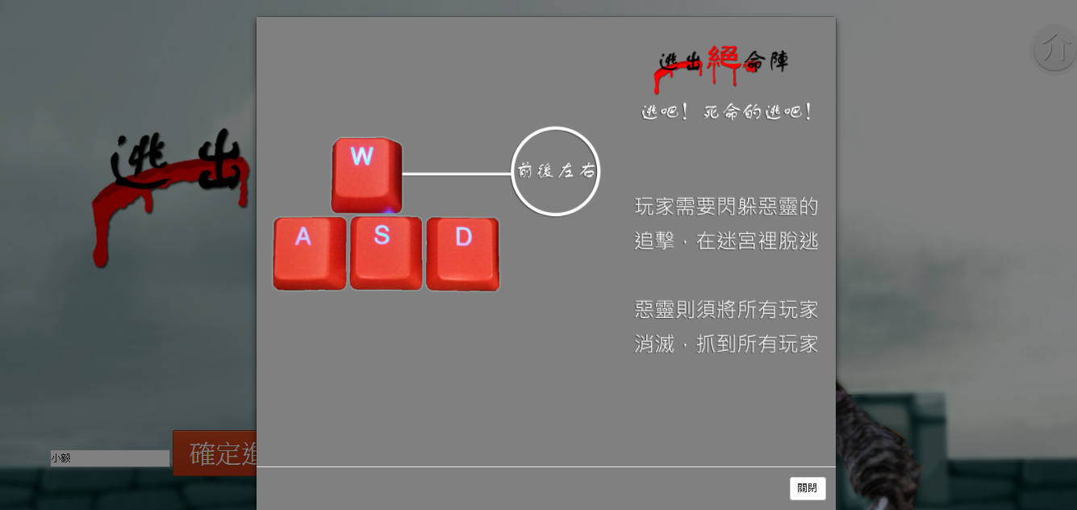
Scenario
一進到主畫面，看到可以設定自己的暱稱，小毅直接了
當地打上他的名字來當做他的暱稱，但是第一次玩這款
遊戲，小毅對操作方式不熟，還好右上角有個簡單的遊戲
介紹，看完了介紹之後便按下確定進入來暢玩這款遊戲。

Slide 9
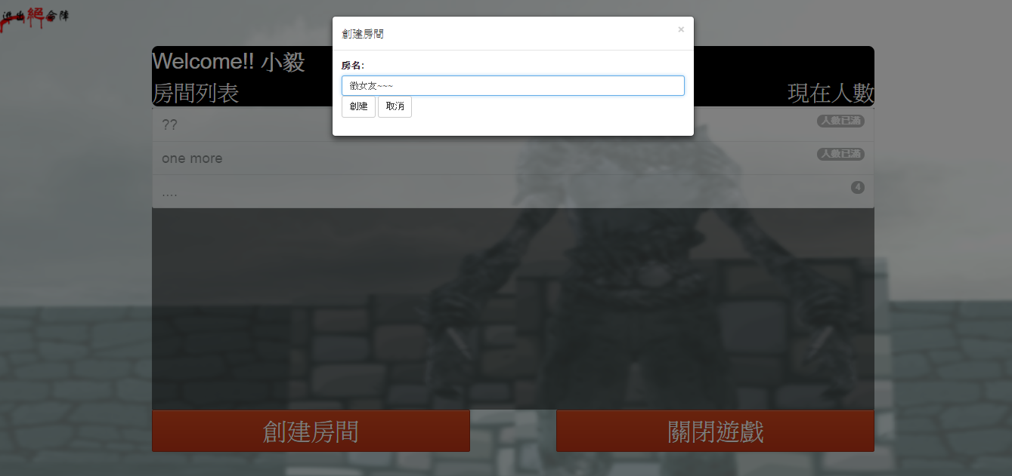
Scenario
小毅馬上看到了房間列表但有兩間房間人數滿了，
小毅想進也進不了，只好進去還有空位的房間，
但想一想小毅還是比較喜歡當室長的感覺，於是
他按下了創建房間也取了個簡單的房名等待其他
玩家的加入。

Slide 10
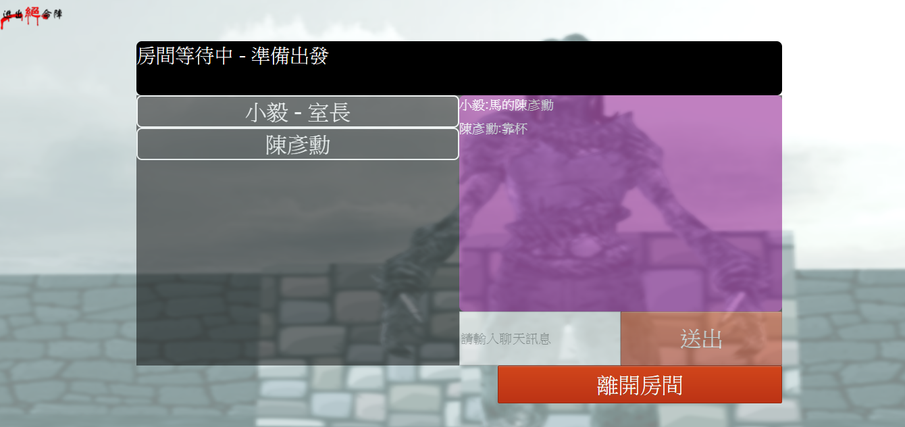
Scenario
成功建立房間的小毅，在等待了一會兒後，
終於有玩家進入房間，沒想到名字跟他的
大學同學一樣叫做陳彥勳，調皮的小毅馬上
想起他的口頭禪便打在聊天室裡，沒想到那
位叫做陳彥勳的玩家回話方式也跟小毅的大
學同學一模一樣

Slide 11
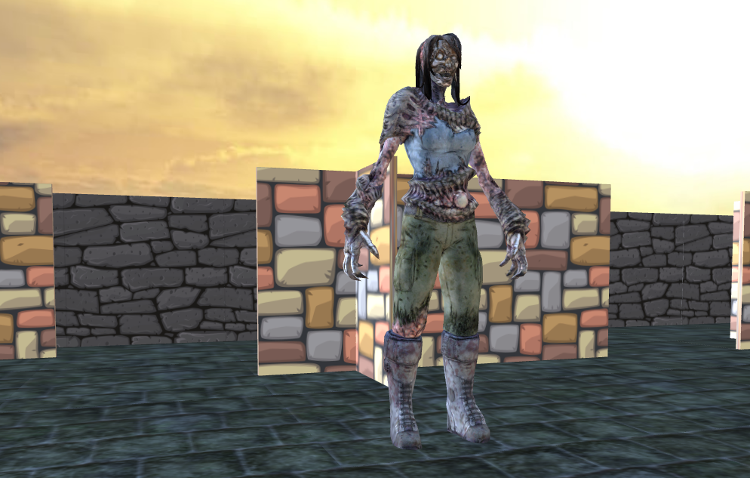
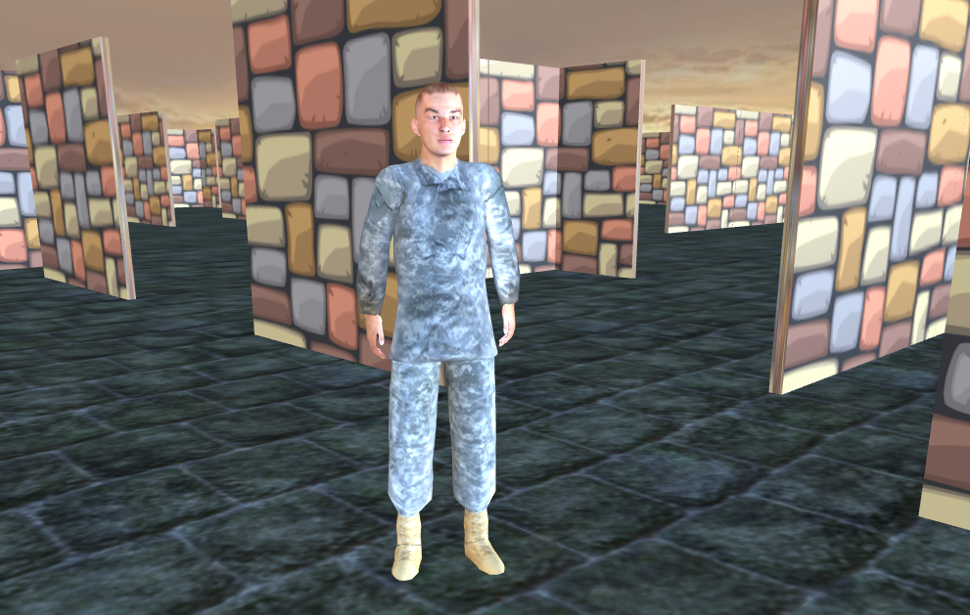

Scenario
遊戲開始後小毅發現自己是人類陣營，也看到了
自己的隊友，他們的目標則是要撐過60秒而不被
扮演鬼陣營的人給抓住！
而鬼陣營則是要在60秒內全數殲滅人類陣營

Slide 12
User | Backlog Item | TASK ID | Task | Estimate(hr) | Responsibility
Story ID
1 | 身為使用者，我可以創建遊戲房間而且可以看見房間裡有幾個玩家 | 1-1 | Design JSP | 4 | 柏彣
 |  | 1-2 | Coding Servlet | 4 | 培倫
 |  | 1-3 | Coding JS & Html/CSS | 4 | 柏彣
 |  | 1-4 | Write test fixtures | 4 | 德毅
2 | 我在遊戲當中，我可以自由移動、用滑鼠變換視角且不會穿牆 | 2-1 | Design map | 5 | 培倫
 |  | 2-2 | Design first person camera | 5 | 俊廷
 |  | 2-3 | Collision detection | 5 | 俊廷
 |  | 2-4 | Make decoration | 5 | 家楷
 |  | 2-5 | Write test fixtures | 5 | 家楷
3 | 我在遊戲中可以看到其他玩家 | 3-1 | Coding Servlet | 4 | 培倫
 |  | 3-2 | Coding JS | 4 | 培倫
 |  | 3-3 | Design charactor | 4 | 培倫
 |  | 3-4 | Write test fixtures | 4 | 俊廷
4 | 當我身為鬼的時候，可以抓其他玩家使其遊戲GG | 4-1 | Coding Servlet | 6 | 家楷
 |  | 4-2 | Coding JS | 6 | 俊廷
 |  | 4-3 | Design game rule | 6 | 德毅
 |  | 4-4 | Write test fixtures | 6 | 培倫

Slide 13

Wireframe(1 / 5)
使用者可以點擊“確定進入”來進入房間列表也可以點擊我要離開轉跳至Google首頁。

Slide 14
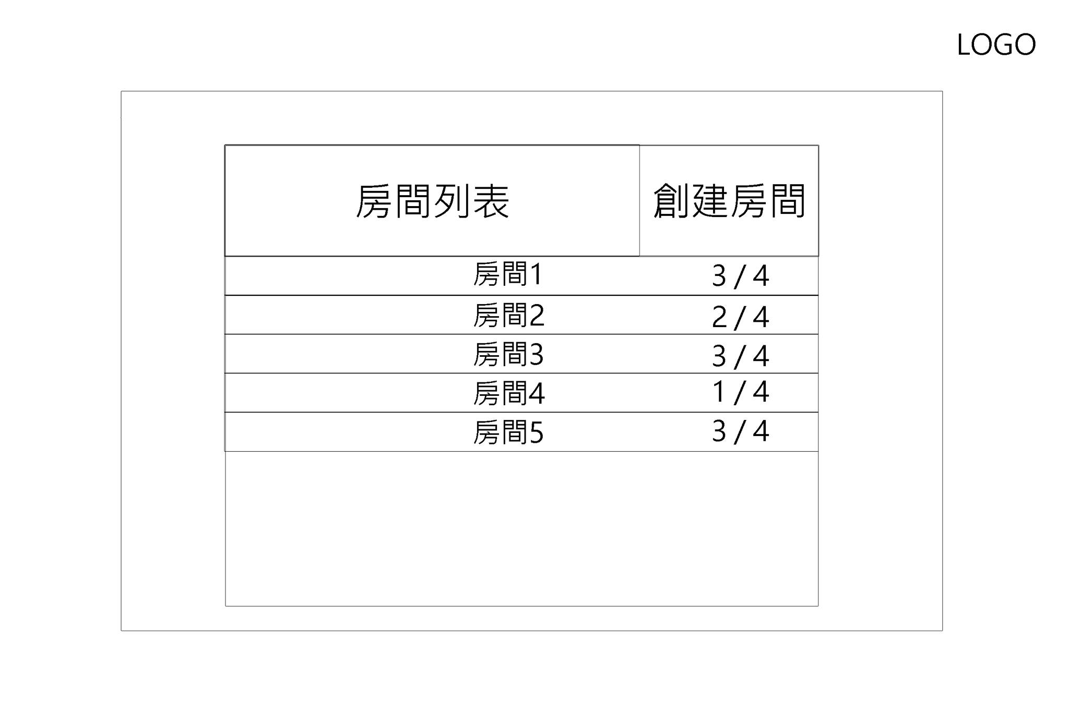
Wireframe(2 / 5)
使用者可以觀看目前所有等待中的房間，點擊房間及可加入遊戲房間，也可以點選”創建房間”來創建遊戲房間。

Slide 15
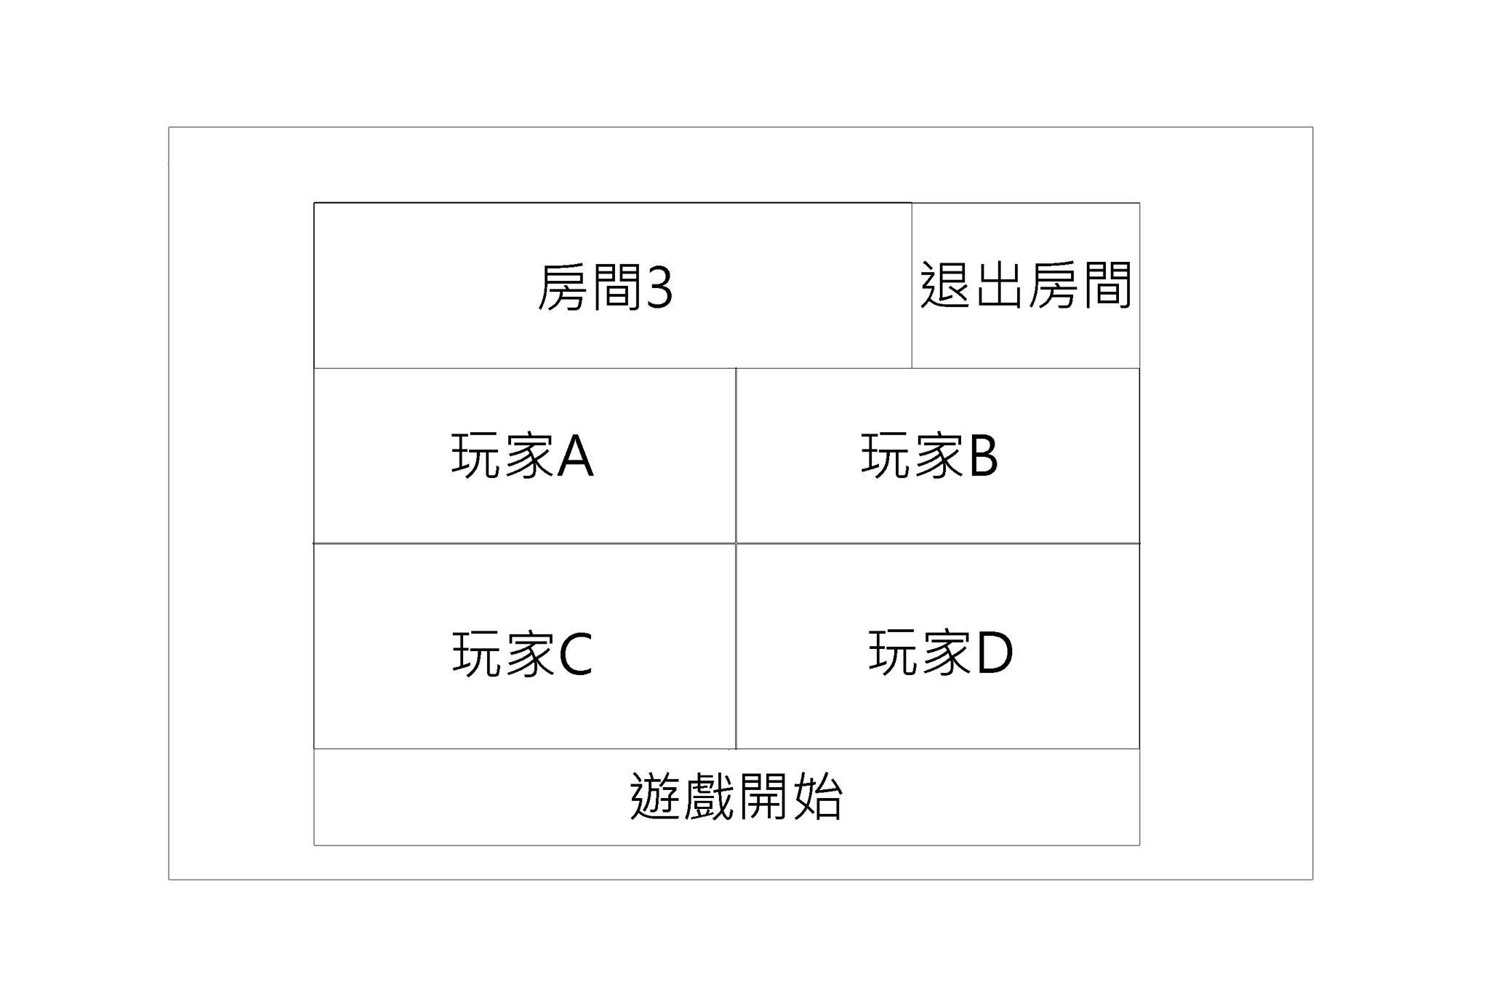
Wireframe(3 / 5)
使用者會在房間等待另外三個使用者，一旦滿房時，房主可以點擊”遊戲開始”來進行遊戲。使用者也可以點選”退出房間”來退回房間列表。

Slide 16
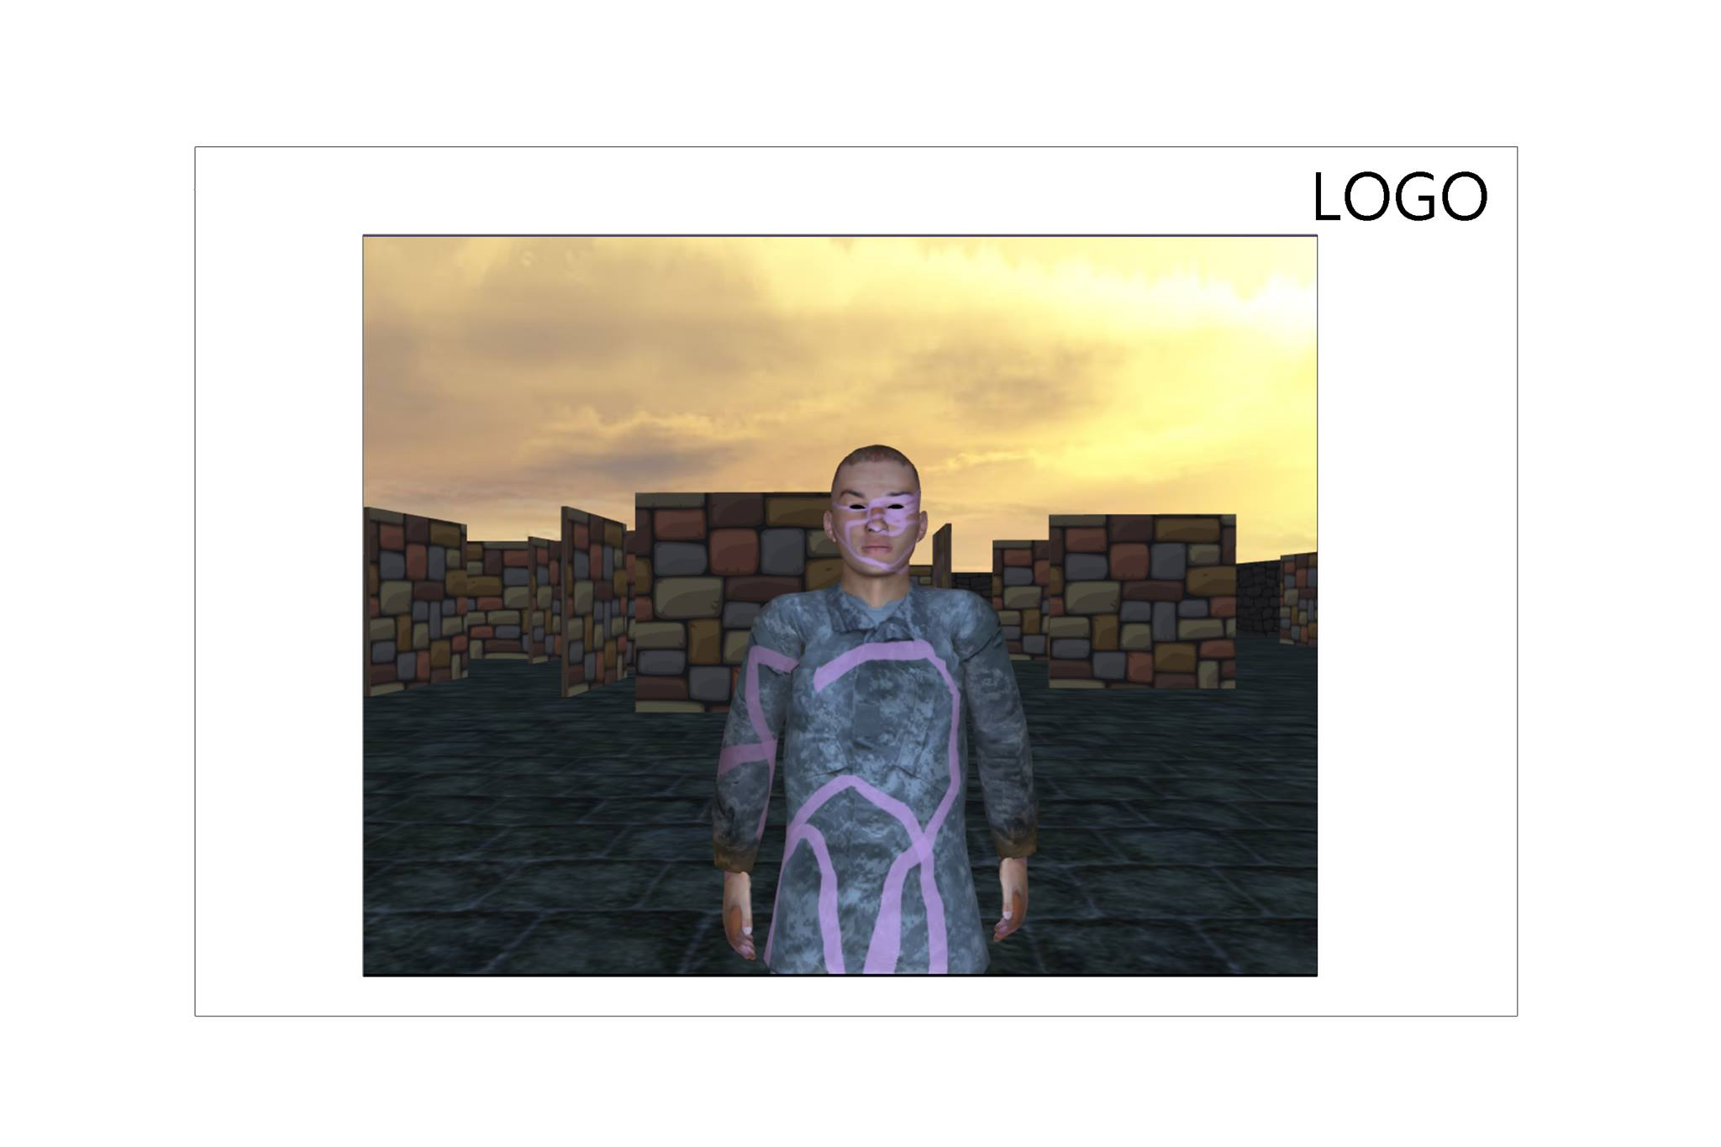
Wireframe(4 / 5)
使用者可以開始由玩逃出絕命陣了，操作概念與第一人稱遊戲雷同，遊戲規則與傳統的鬼抓人不同，每個玩家與鬼都有自己獨特的技能來幫助自己的那一方贏得遊戲的勝利。

Slide 17
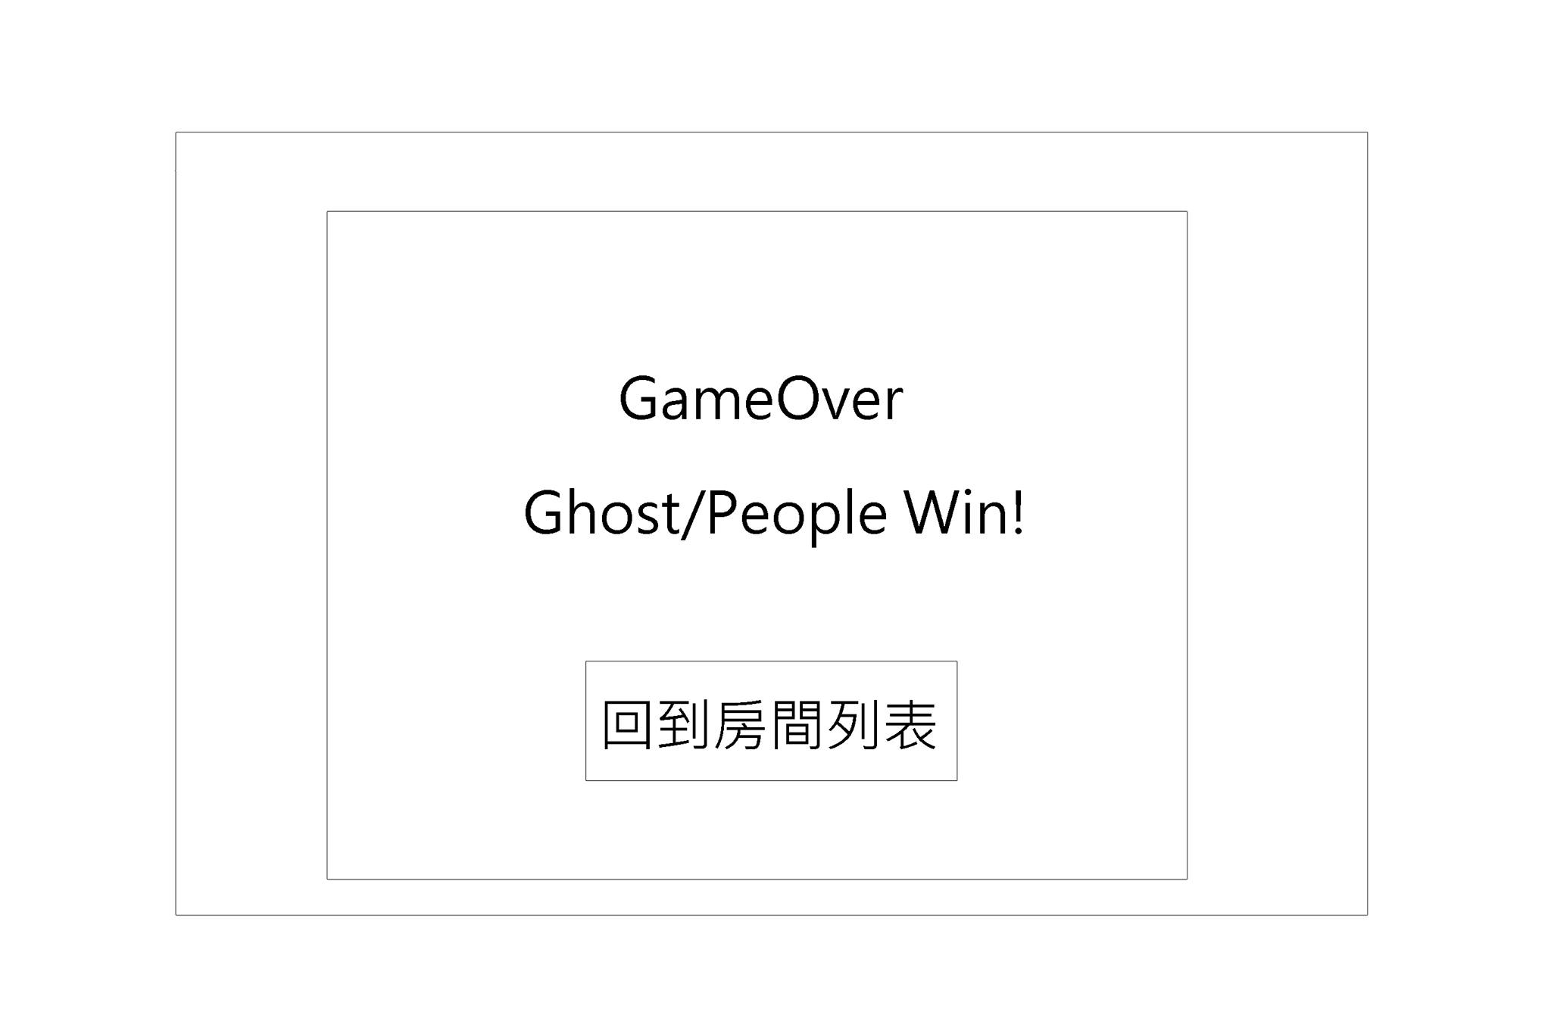
Wireframe(5 / 5)
使用者可以看到哪一方獲勝，點擊“回到房間列表”可以回到房間列表繼續下一場的遊戲。

Slide 18
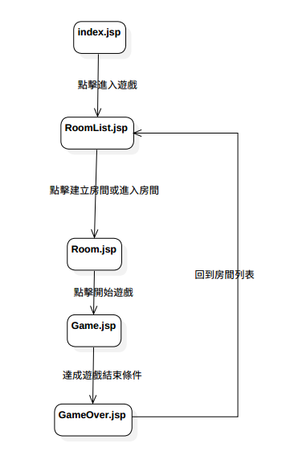
Functional Map

Slide 19
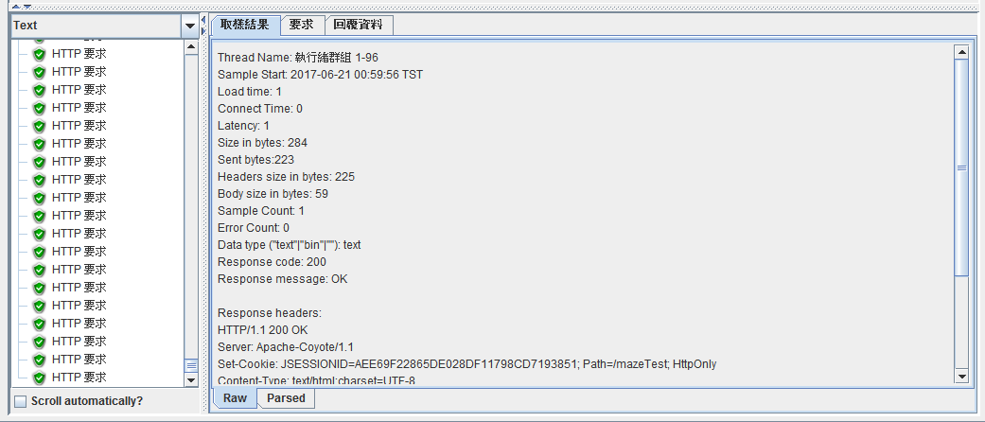
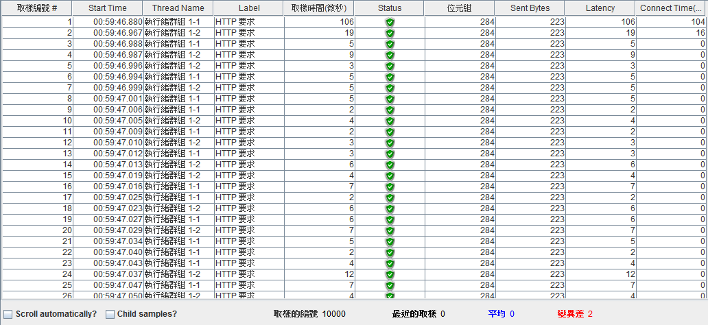
Jmeter Test
執行序數 : 100
啟動延遲 : 10
迴圈次數 : 100
Request總數 : 100*100 = 10000

Slide 20
Encounter Problem
Callback : Js為非同步，載入人物模組時所花時間非常長，如果不小心先誤用人物模組的物件，會導致not defined的問題。
解決方案 : 自己de了一個禮拜，最後問罡北大神獲得解答。
人物模型Json : 諸多限制，如果要打造自己的人物以及他們的動作，要使用特殊的軟體才能夠包出來。
解決方案 : 只能使用現有的範例提供的人物及動作，日後再去學3D人物設計。

Slide 21
Encounter Problem
同步非同步問題 : 有些API也是以非同步的方法去執行，所以在remove array時，會出現remove到很多次的bug。
解決方案 : 放棄，好像要另外找synchronize.js安裝。
Servlet Lag Problem : 傳的json如果資料太大會導致lag。
解決方案 : 傳比較重要的資料過去。
Github協作問題 : jar檔引入外部會無法在別人電腦用，tomcat版本不同也無法執行。
解決方案 : 重載入所有引用的jar檔，以及裝同一版的tomcat

Slide 22
Encounter Problem
404 not found : 這有時候是jar檔沒引入導致，clean後的版本如果有誤web.xml也無法使用。
解決方案 : 同上，或重載。
x y z 軸問題 : 跟平常數學學到的xyz不一樣
解決方案 : 花了一段時間才了解，要先以紙作圖才能精準做出。

Slide 23
Executives Team
高培倫 | 林俊廷 | 洪家楷 | 劉德毅 | 陳柏彣
連線模組 畫面同步呈現 角色新建模組 整合測試 | 等待房間模組 聊天室模組 推波模組 整合測試 | 地圖模組 模組美化 Jmeter測試 整合測試 | 音樂模組 遊戲規則設計 PTT撰寫 整合測試 | 人物模組 等待頁面設計 PTT撰寫 整合測試

Slide 24
Source
Three.js - https://threejs.org/
Three.js doc - https://threejs.org/docs/index.html#manual/introduction/Creating-a-scene
WebGL texture mapping - https://solutiondesign.com/blog/-/blogs/webgl-and-three-js-texture-mappi-1/
Free Google Slides Templates - http://freegoogleslidestemplates.com/

Slide 25
Our GitHub
https://github.com/4YA/WBSEproject

